Slide 1
Web Application Deployment

Slide 2
웹 애플리케이션 배포
표준화된 웹 디렉터리 구조
WAR 파일
환경설정파일(web.xml)

Slide 3
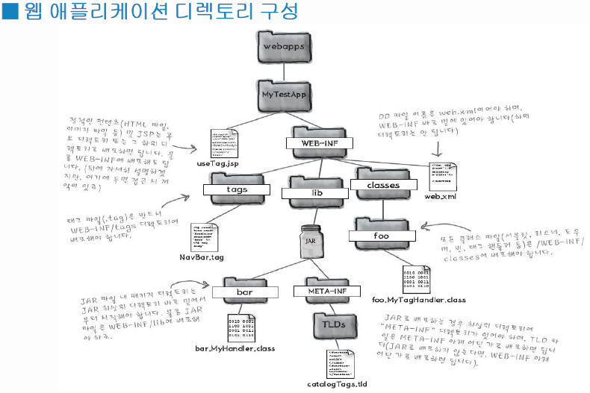
웹 애플리케이션 배포

Slide 4
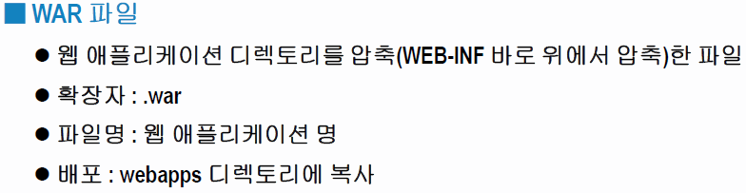
웹 애플리케이션 배포

Slide 5
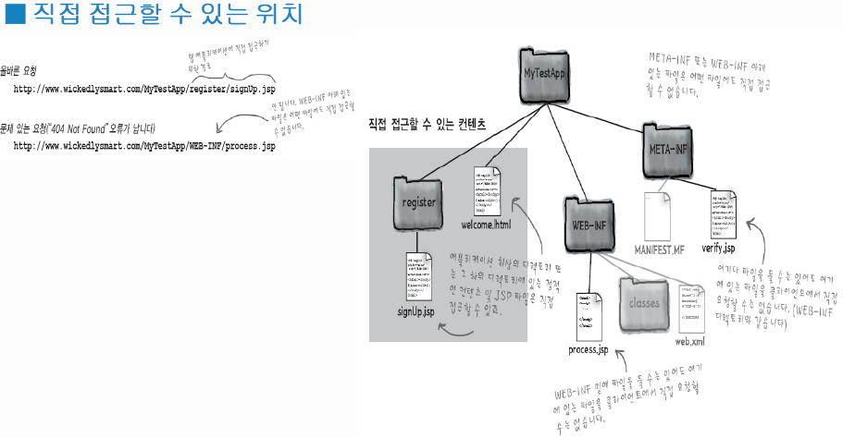
웹 애플리케이션 배포

Slide 6
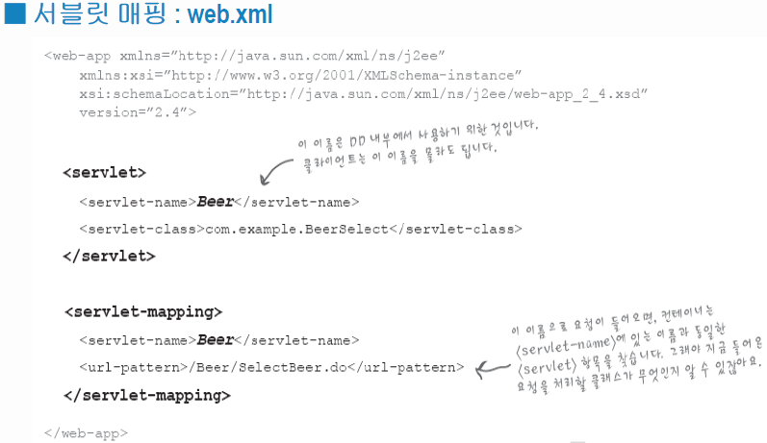
웹 애플리케이션 배포

Slide 7
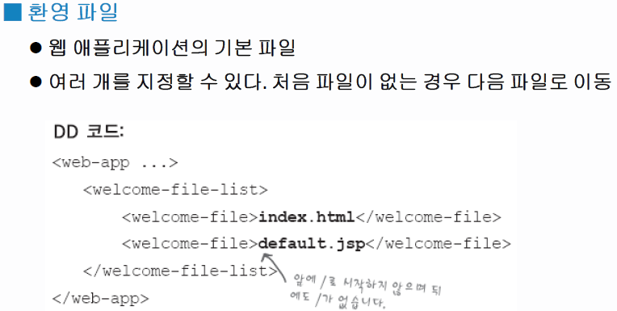
웹 애플리케이션 배포

Slide 8
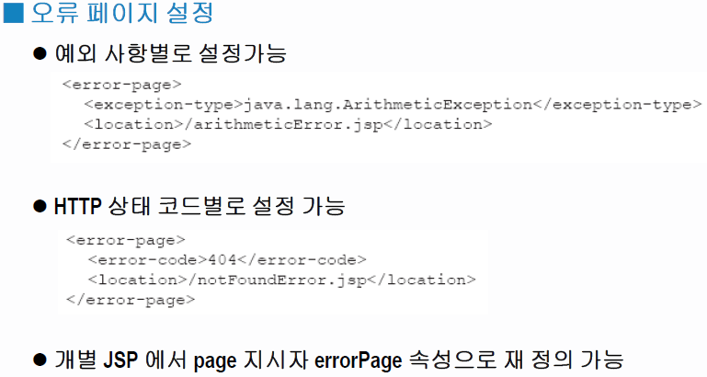
웹 애플리케이션 배포

Slide 9
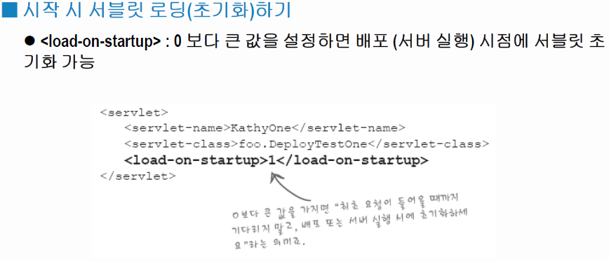
웹 애플리케이션 배포

